Slide 1

Faculdade Senac Maringá
Laboratório de Hardware e Sistemas Operacionais
Prof. Rafael Florindo
Prof. Andre Noel
Aula 06

Slide 2
Aula de Hoje
Aula Anterior
Linux
Distribuições Linux
Sistemas Operacionais
Pipeline
Comandos Linux
Questões de Concursos sobre Linux

Slide 3
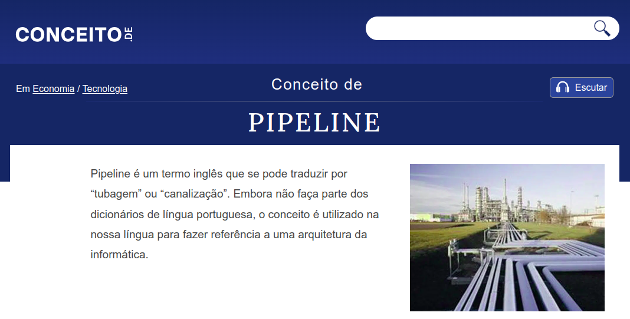

Slide 4
Pipeline
Pipeline é uma técnica de implementação de sistemas computacionais onde o processador consegue paralelizar a execução de instruções de modo a maximizar a vazão de instruções processadas. Essa técnica adiciona complexidade na criação desse tipo de processador mas garante processadores mais eficientes.

Slide 5
O que é pipeline e como funciona?
Pipeline é um método usado em processadores para executar múltiplas instruções simultaneamente. A técnica melhora o desempenho do sistema e funciona a partir da divisão de uma tarefa em partes menores, que podem ser processadas em conjunto. O processamento paralelo é uma das principais vantagens do pipeline.

Slide 6
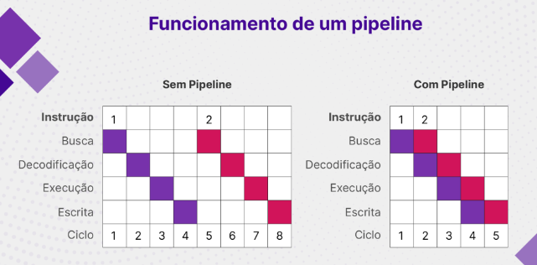
Funcionamento de pipeline

Slide 7
Funcionamento de pipeline

Slide 8
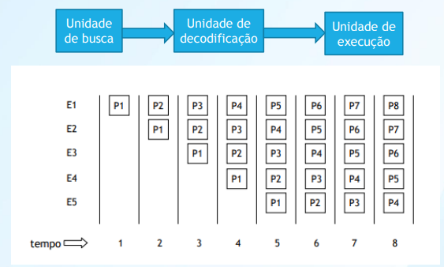
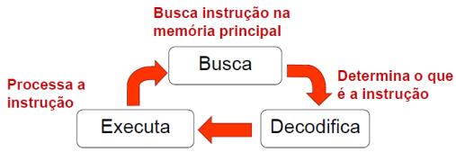
Conceito de Pipeline:
Para melhorar o desempenho, os projetistas de CPU há muito tempo abandonaram o modelo simples de buscar, decodificar e executar uma instrução de cada vez.
Muitas CPUs modernas têm recursos para executar mais de uma instrução ao mesmo tempo.

Slide 9




Conceito de Pipeline: Lavanderia
Podemos dividir a tarefa de lavar roupa em 4 etapas:
Lavar: 30 min
Secar: 30 min
Dobrar: 30 min
Guardar : 30 min

Slide 10
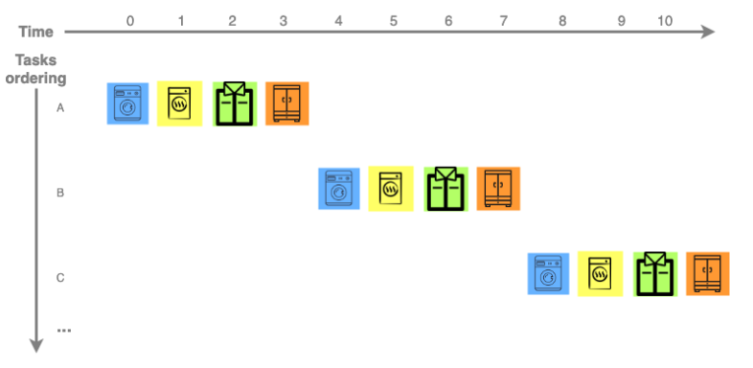
Sem Pipeline

Slide 11
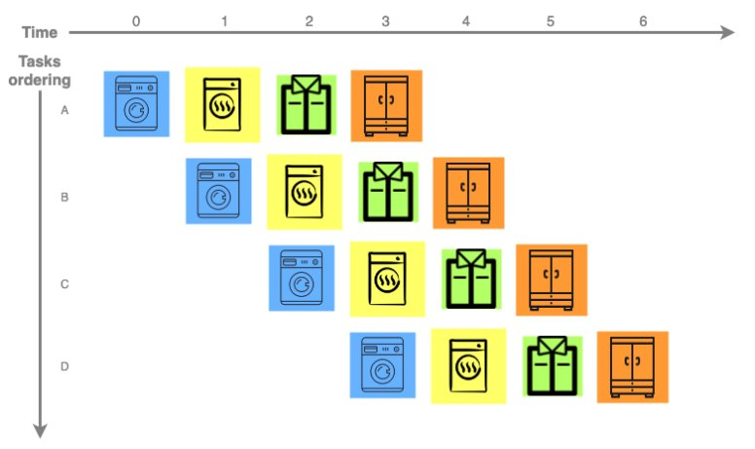
Com Pipeline

Slide 12
Estágios de um Pipeline
A quantidade de operações paralelas que um processador é capaz de executar é chamada de estágios. Um pipeline de 8 estágios, por exemplo, consegue executar 8 operações concorrentes.
É justamente em função do número de estágios que podemos aferir quão mais rápido um processador pipeline é comparado a um não pipeline.

Slide 13
Quais são os estágios mais comuns em um pipeline?
Busca, decodificação e execução de instruções são os estágios mais comuns no pipeline de um processador. O ciclo busca-decodifica-executa (fetch-decode-execute) também é chamado de ciclo de instrução. Em muitos pipelines, existem ainda os estágios de acesso à memória e write-back.

Slide 14
Quais são os estágios mais comuns em um pipeline?
Busca de instrução
No estágio de busca de instrução, o processador localiza a próxima instrução a ser executada. Isso é feito por meio de um registrador, chamado ponteiro de instruções, que guarda o endereço da próxima instrução. Depois da busca, o contador é incrementado e passa a apontar para a próxima instrução da sequência.

Slide 15
Quais são os estágios mais comuns em um pipeline?
Decodificação de instrução
No estágio de decodificação de instrução, o processador interpreta a instrução e determina qual operação será executada, como adição, subtração ou carregamento de memória. Ele também define os operandos da instrução, ou seja, os valores ou locais de memória com os quais a instrução irá operar.

Slide 16
Quais são os estágios mais comuns em um pipeline?
Execução de instrução
No estágio de execução de instrução, a operação determinada na etapa anterior é executada. Um cálculo matemático, por exemplo, é realizado pela Unidade Lógica e Aritmética (ULA) do processador. Já uma operação de memória envolve a movimentação de dados nos registradores do chip. Após a execução, o processador busca a próxima instrução e recomeça o ciclo.

Slide 17
Quais são os estágios mais comuns em um pipeline?
Execução de instrução
No estágio de execução de instrução, a operação determinada na etapa anterior é executada. Um cálculo matemático, por exemplo, é realizado pela Unidade Lógica e Aritmética (ULA) do processador.
Já uma operação de memória envolve a movimentação de dados nos registradores do chip. Após a execução, o processador busca a próxima instrução e recomeça o ciclo.

Slide 18


Slide 19
Linux
De acordo com a pesquisa StackOverflow, Linux é o SO mais utilizado pelos desenvolvedores profissionais, com uma impressionante participação de 55,9% do mercado. Não é apenas uma coincidência. O Linux é gratuito e de código aberto, tem melhor segurança do que seus concorrentes e possui uma poderosa linha de comando que torna os desenvolvedores e os usuários poderosos mais eficientes.

Slide 20
Terminal Linux e seus comandos
Na maioria das distribuições Linux, você usaria Ctrl + Alt + T para fazer isso. Se isto não funcionar, procure em seu painel do aplicativo por “terminal”.
Um comando Linux é um programa ou utilitário que roda na linha de comando (Terminal). Uma linha de comando é uma interface que aceita linhas de texto e as processa em instruções para o seu computador.

Slide 21
A linha de comando oferece várias vantagens, incluindo:
Alguns exemplos de comandos comuns na linha de comando do Linux incluem ls (listar arquivos e diretórios), cd (navegar entre diretórios), mkdir (criar diretórios), rm (remover arquivos ou diretórios), cp (copiar arquivos), mv (mover arquivos), grep (pesquisar texto), entre muitos outros.

Slide 22
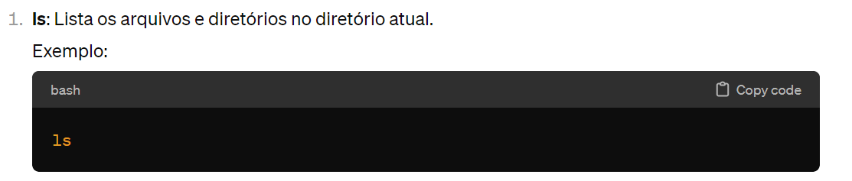
Comandos em Linux
É provavelmente o primeiro comando que cada usuário do Linux digita em seu terminal. Ele permite que você liste o conteúdo do diretório que você quer (o diretório atual por padrão), incluindo arquivos e outros diretórios aninhados.

Slide 23
Comandos em Linux
Ela tem muitas opções, então pode ser bom obter alguma ajuda usando a flag --help. Esta flag retorna todas as flags que você pode usar com ls.
ls [flags] [diretório]

Slide 24
Comandos em Linux
-1 Força a saída de coluna única de listagens;
-a Lista todos os arquivos, incluindo quaisquer arquivo - ponto;
-C Força saída de várias colunas em listagens;
-d Lista diretório em vez de conteúdo;
-F Indica o tipo de arquivo / = diretório, * = executável;
-l Gera uma longa listagem de arquivos e diretórios;
-m Mostra os arquivos em uma lista separada por vírgulas;
-r Reverte qualquer ordem de classificação de arquivo;
-R Mostra, recursivamente, diretórios e seu conteúdo;
-s Mostra o tamanho dos arquivos, em blocos (normalmente 1 bloco é igual à 1024 bytes);
-t Classifica a saída na ordenação mais recentemente modificada;

Slide 25
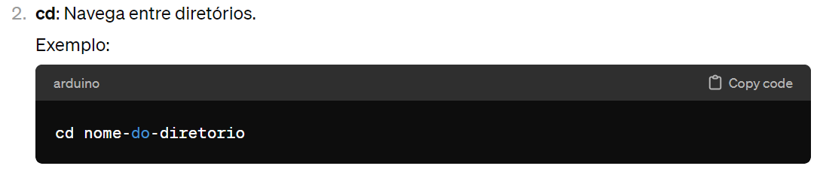
Comandos em Linux

Slide 26
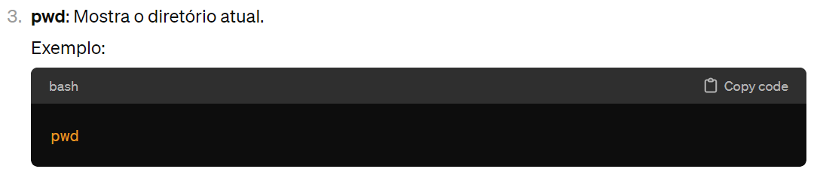
Comandos em Linux

Slide 27
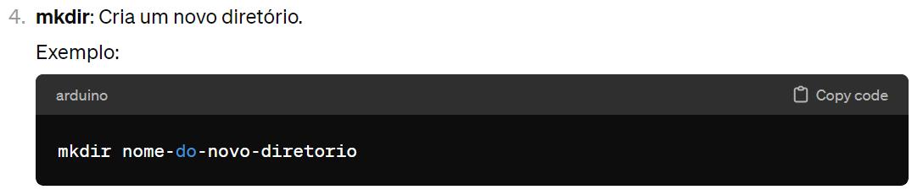
Comandos em Linux

Slide 28
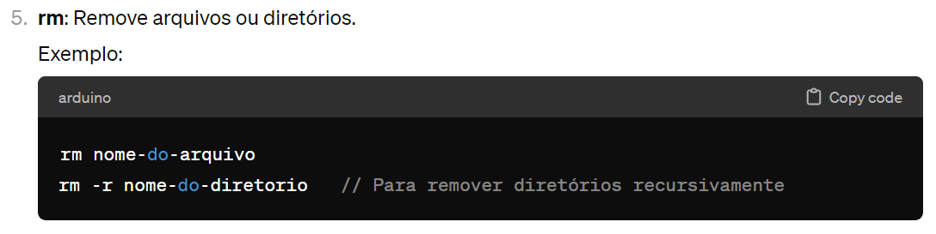
Comandos em Linux

Slide 29
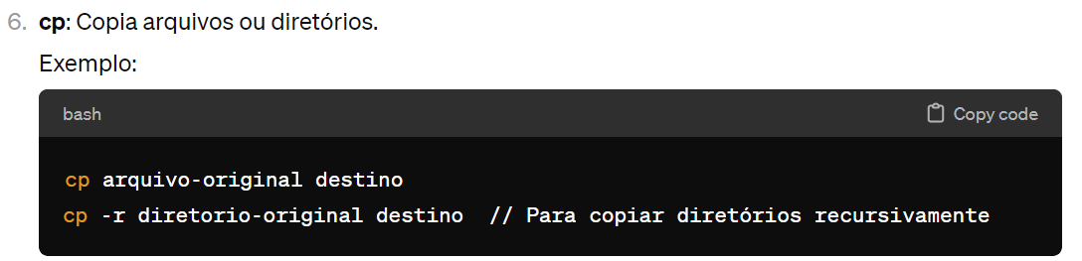
Comandos em Linux

Slide 30
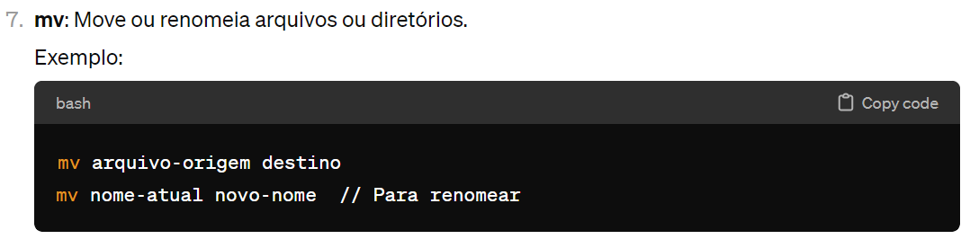
Comandos em Linux

Slide 31
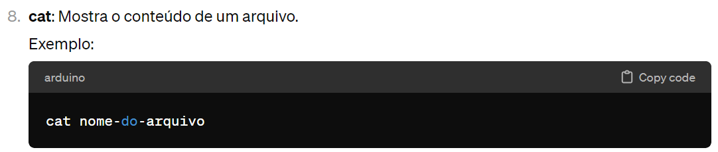
Comandos em Linux

Slide 32
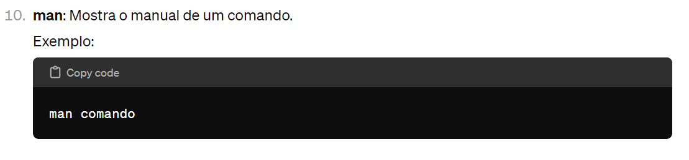
Comandos em Linux

Slide 33
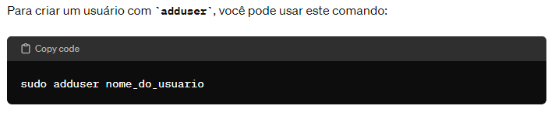
Comandos em Linux

Slide 34
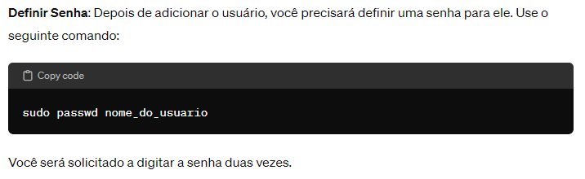
Comandos em Linux

Slide 35
Permissões Linux
No Linux, as permissões de diretórios e arquivos são gerenciadas por meio de três conjuntos de permissões: proprietário (owner), grupo e outros (others). Cada um desses conjuntos de permissões determina o que o proprietário do arquivo, membros do grupo e todos os outros usuários podem fazer com o arquivo ou diretório.

Slide 36
Permissões Linux
As permissões de leitura, escrita e execução são representadas por três caracteres:
r (read): Permite a leitura de um arquivo ou lista de conteúdo de um diretório.
w (write): Permite a modificação de um arquivo ou adição/remoção de arquivos em um diretório.
x (execute): Permite a execução de um arquivo ou acesso a arquivos e subdiretórios em um diretório.

Slide 37
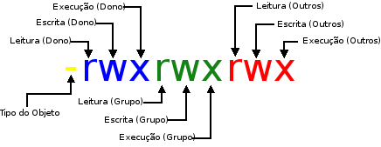

Slide 38
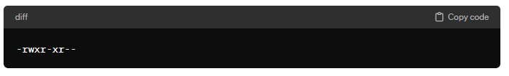
Permissões Linux
Por exemplo, o comando ls -l mostra a lista detalhada de arquivos e diretórios em um diretório, incluindo suas permissões.

Slide 39
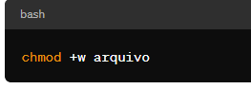
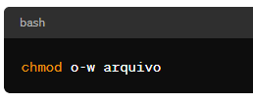
Permissões Linux
Você pode alterar as permissões de arquivos e diretórios usando o comando chmod. Por exemplo, para conceder permissão de escrita para todos os usuários em um arquivo, você pode usar: chmod +w arquivo
Ou para remover permissão de escrita para outros usuários: chmod o-w arquivo

Slide 40
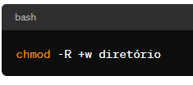
Permissões Linux
Para alterar as permissões de um diretório e de todos os seus arquivos e subdiretórios recursivamente, você pode adicionar a opção -R:

Slide 41
Permissões numéricas
No Linux, você pode definir permissões de arquivos e diretórios usando números octais, conhecidos como modo octal. Cada permissão (leitura, escrita, execução) tem um valor numérico associado:
4 (r): Permissão de leitura.
2 (w): Permissão de escrita.
1 (x): Permissão de execução.

Slide 42
Permissões numéricas
Para definir as permissões, você atribui um valor a cada conjunto de permissões (proprietário, grupo, outros). A soma dos valores corresponde às permissões que você deseja definir.
Proprietário: 4 (leitura) + 2 (escrita) = 6
Grupo: 4 (leitura) = 4
Outros: 1 (execução) = 1
Portanto, você teria 641.

Slide 43
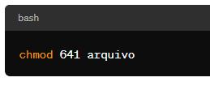
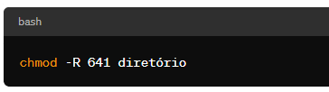
Permissões numéricas
Então, você usaria o comando chmod seguido pelo número octal e o nome do arquivo ou diretório:
Por exemplo, para dar permissão de leitura e escrita para o proprietário, permissão de leitura para o grupo e permissão de execução para outros, você atribuiria os valores da seguinte forma:

Slide 44



Slide 45
Exercícios
1. No LINUX foi implementado um grande número e variedade de comandos, opções e
parâmetros. Que comando utilizar para visualizar as informações de um determinado
comando?
a- man<comando>
b- list <comando>
c- cat <comando>
d- grep <comando>

Slide 46
Exercícios
2. Quais são os comandos de manipulação de diretório no LINUX? (criação, remoção e
navegação de diretórios)
a- mkdir; mvdir e cd
b- crdir ; mvdir e cd
c- mkdir ; rmdir e cd
d- crdir , rmdir e ls

Slide 47
Exercícios
3. Que comando do LINUX usar para produzir uma listagem de arquivos de um diretório?
4. Que comando do LINUX usar para copiar arquivos de um diretório para outro?
a- copy /diretório_origem/arquivo /diretório_destino/arquivo
b- mv /diretório_origem/arquivo /diretório_destino/arquivo
c- move /diretório_origem/arquivo diretório_destino/arquivo
d- cp /diretório_origem/arquivo /diretório_destino/arquivo

Slide 48
Exercícios
5. Que comando do LINUX usar para mover definitivamente um arquivo de um diretório para
outro diretório?
a- copy /diretório_origem/arquivo /diretório_destino/arquivo
b- mv /diretório_origem/arquivo /diretório_destino/arquivo
c- move /diretório_origem/arquivo diretório_destino/arquivo
d- cp /diretório_origem/arquivo /diretório_destino/arquivo

Slide 49
Exercícios
6. Que comando do LINUX usar para excluir um arquivo de um diretório?
a- excl /diretório_origem/arquivo
b- mv /diretório_origem/arquivo
c- rm /diretório_origem/arquivo
d- del /diretório_origem/arquivo

Slide 50
Exercícios
7. Que comando do LINUX usar para visualizar o conteúdo de arquivos?
a- lst /<diretório>/arquivo
b- cat /<diretório>/arquivo
c- edt /<diretório>/arquivo
d- txtpad /<diretório>/arquivo

Slide 51
Exercícios
8 - São respectivamente exemplos de entrada e saída padrão de dados:
a. Teclado e impressora
b. Teclado e tela
c. Tela e teclado
d. Monitor e mouse

Slide 52
Exercícios
9 - O número 755 representa respectivamente as permissões que dono, grupo e outros usuários têm sobre determinado arquivo/diretório ou recurso. Nesse sentido, o número 755 representa que conjunto de permissões?
a. 7 = Leitura/escrita e execução, 5 = Leitura e execução e 1 = execução
b. 7 = Escrita e execução, 5 = Leitura/escrita e execução e 1 = execução
c. 7 = Leitura/escrita e execução, 5 = Leitura e execução e 1 = leitura
d. 7 = Leitura/escrita e execução, 5 = Leitura e execução e 1 = escrita

Slide 53
Exercícios
10) O número 765 representa o conjunto de permissões:
a. r-xrw-r-x
b. rw-rw-r-x
c. rwxrwxr-x
d. rwxrw-r-x

Slide 54
Exercícios
11- Usando o comando adequado:
a) descubra qual o seu diretório corrente ao logar em um terminal Linux
b) Navegue até a pasta /home
c) liste todos os arquivos da pasta /home
d) navegue até a pasta /bin
e) certifique-se de qual diretório você se encontra
f) a partir do diretório corrente, liste o conteúdo da pasta /etc

Slide 55
Exercícios
g) agora liste os arquivos da pasta corrente
h) volte ao diretório home
i) crie uma pasta com o seu nome
j) crie um arquivo texto dentro da pasta que você criou com o seu nome
k) copie este arquivo para a pasta /home.
l) renomeie o arquivo criado na pasta home
m) mova este arquivo que está na pasta que você criou com o seu nome para a pasta home
n) exclua o diretório que você criou com o seu nome

Slide 56
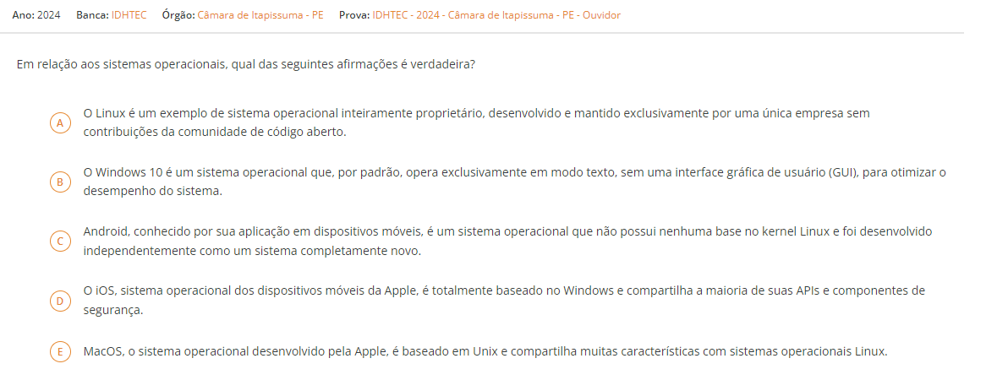
Exercícios de Concurso
x

Slide 57
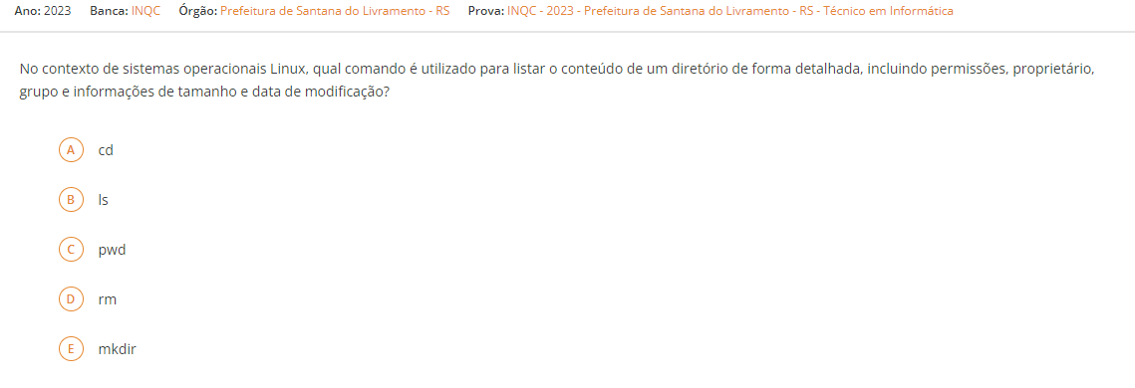
Exercícios de Concurso
x

Slide 58
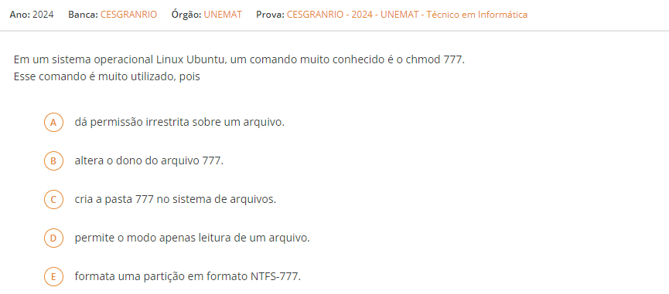
Exercícios de Concurso

Slide 59
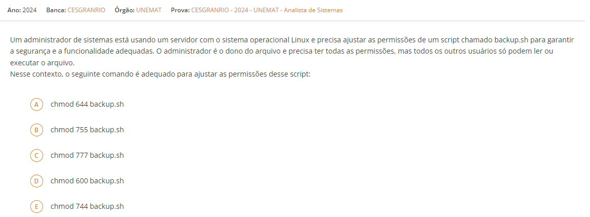
Exercícios de Concurso
x

Slide 60
Obrigado e até a próxima aula.

